Slide 1
Спеціальна міжнародна організація – Європейський Союз(ЄС)

Slide 2
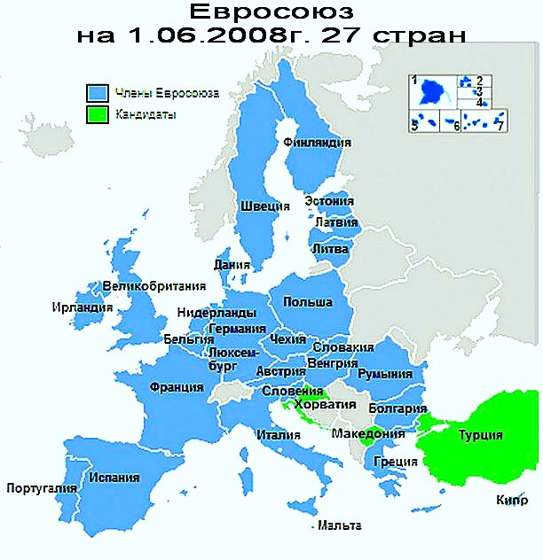
Європейський Союз (ЄС) – політико-економічне інтеграційне об’єднання 27 країн Європи, утворене в 1993 р. ЄС поєднує ознаки міжнародної організації і держави, однак формально не є ні тим, ні іншим. Він відіграє величезну роль у міжнародних відносинах. Країни ЄС зобов’язалися проводити спільний зовнішньополітичний курс, узгоджувати основні напрямки економічної, екологічної і соціальної політики.

Slide 3
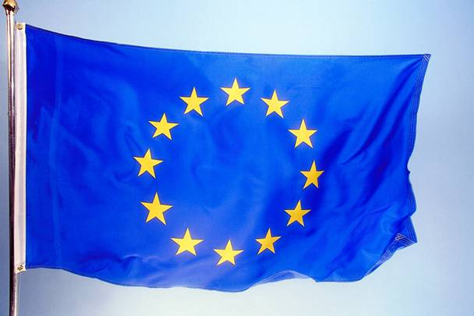
Прапор Європейського Союзу

Slide 4
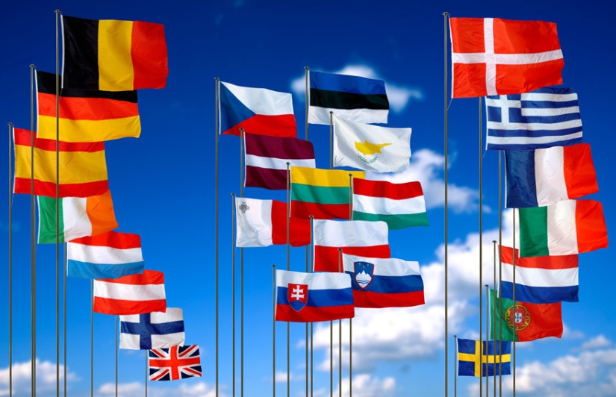
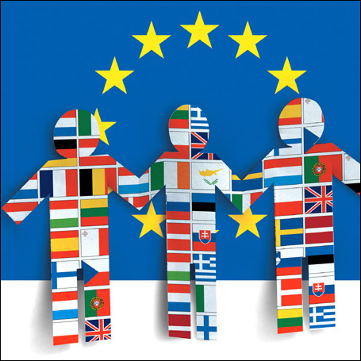
Країни-члени ЄС (станом на 2009 р.)
Рік вступу | Країни
1993 | Країни-засновники: Бельгія, Велика Британія, Греція, Данія, Ірландія, Іспанія, Італія, Люксембург, Нідерланди, Німеччина, Португалія, Франція
1995 | Австрія, Фінляндія, Швеція
2004 | Латвія, Литва, Естонія, Чехія, Словаччина, Угорщина, Словенія, Польща, Мальта, Кіпр
2007 | Болгарія, Румунія

Slide 5
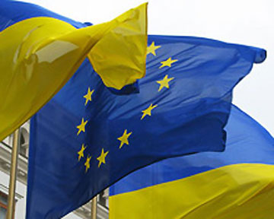
Відносини між Україною та Європейським Союзом були започатковані в грудні 1991 року, коли Міністр закордонних справ Нідерландів, як представник головуючої в ЄС країни, у своєму листі від імені Євросоюзу офіційно визнав незалежність України.
Політика України щодо розбудови відносин з Європейським Союзом впроваджується на основі Закону України від 1 липня 2010 року «Про засади внутрішньої і зовнішньої політики».
На цей час проведено всі 21 раунди переговорів та готується XVII саміт Україна — ЄС, який очікують на 22 листопада 2013 року. Великі надії покладають, що на ньому підпишуть Угоду про асоціацію, але все таки є ще певні ризики заморожування ситуації у зв'язку з внутрішніми проблемами України та невизначеності стосовно неї у Євросоюзі.

